Slide 1
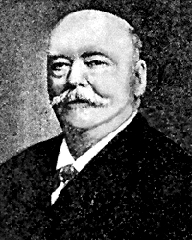
Bezdrátové nabíjení Martin Mysteriózní a Matěj Malicherný

Slide 2
Historie
1894 M. LeBlanc, M. Hutin propozice vozidla
2011 KWPF
2018 rozšíření

Slide 3
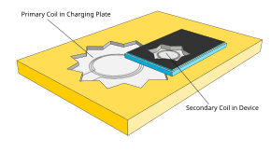
Jak to funguje
Indukce
Takže jako indukční deska
Jednosměrný proud

Slide 4
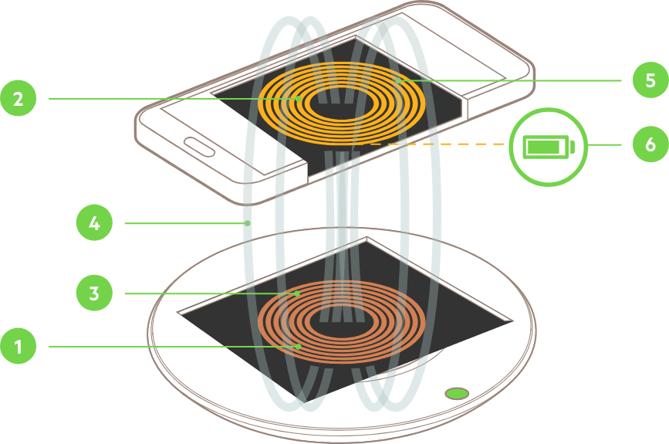
Mobilní telefon
Drát
Baterie

Slide 5
Výhody a Nevýhody
+ Žádná koroze
+ Durabilita
Ztráty 30% až 40%(pomalé)
Hodně se zahřívá
Dražší

Slide 6
Hodně velice vděčně děkujeme vám za pozornost milí kamarádšťí spolužáci
Zdroje
Mozek
Random stránky na googlu
Wiki(US)

